Slide 1

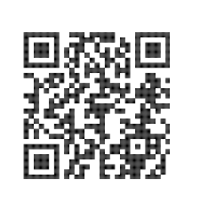
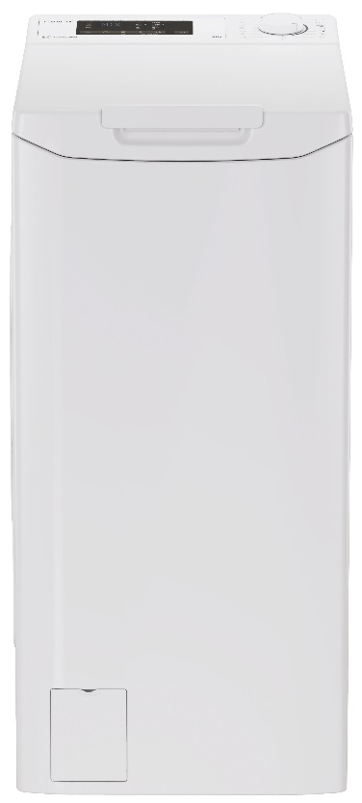


TCA263D3-S
Vrchem plněná automatická pračka C-WASH 300
9 rychlých cyklů, Wifi + Bluetooth, dotykový displej s češtinou, Quick & Clean, Smart Drum Opening
Parametry odpovídají Nařízení v přenesené pravomoci: (EU) 2019/2014
Více informací o výrobku naleznete pod tímto QR kódem:
Hlavní vlastnosti (Nařízení v přenesené pravomoci: (EU) 2019/2014)
Třída energetické účinnosti C
Jmenovitá kapacita (kg) 6
Spotřeba energie na 1 cyklus programu Eco 40-60 (kWh) 0,558
Spotřeba energie na 100 cyklů programu Eco 40-60 (kWh) 56
Spotřeba vody na 1 cyklus v programu Eco 40-60 (l) 41
Otáčky při odstřeďování (ot./min) 1151
Třída účinnosti sušení odstřeďováním B
Trvání programu Eco 40-60 (h:min) 3:18
Úroveň emisí hluku ve fázi odstřeďování (dB(A) re 1 pW) 79
Emisní třída hluku šířeného vzduchem při odstřeďování C
Technologie
Wifi + Bluetooth připojení - možnost ovládat pračku přes aplikaci hOn se širokou škálou dodatečných informací a funkcí
Snap&Wash – vyfoť prádlo a aplikace vybere nejvhodnější rychlý cyklus s dalšími nastaveními
Quick & Clean – smísení vody a detergentu pro dosažení dokonalých výsledků již při 30 °C
9 Rychlých programů do 1 hod
Programy
16 programů základních + Wifi programy
Rychlý speciální 49 min, Rychlý pro malé náplně 14, 30, 44 min, Rychlý Sport Plus 39 min, Rychlý Perfektní Bavlna 59 min, Rychlý Smíšené a barevné 59 min, Rychlý Hygienický Plus 59 min, Rychlý Jemný 59 min, Odčerpání + Odstřeďování, Máchání, Syntetika a barevné, Vlna/Ruční praní, Džíny, Eco 40 – 60°, Bavlna, Wifi programy
Funkce
Nastavení teploty praní, Nastavení otáček odstřeďování, Snadné žehlení, Odložený start až 24 hod, Předpírka, Extra máchání, Rychlý/Nastavení míry znečištění (3), Zablokování tlačítek
Bezpečnost
Bezpečnostní zámek dveří
Ochrana proti úniku vody Antioverflow; Ochrana proti přepěnění
Konstrukce
Horizontální dotykový displej na hraně dvířek - ergonomické ovládání
3 místný digitální displej v CZ i SK; AC motor
Objem bubnu 46 l; Materiál bubnu Nerez/ vany Silitech
Buben Shiatsu – masážní body na povrchu pro šetrnou péči o tkaniny
Smart Drum Opening – Snadné otevírání dvířek
Dvířka bubnu potažena techno polymerem pro šetrnou manipulaci bez poranění rukou
Ovládání
přes aplikaci
hOn díky připojení
k Wifi
Quick&Clean
Smísení pracího prostředku s vodou
Easy Iron
Snadné žehlení
Quick Cycles
9 rychlých cyklů
do 1 hod
Snap&Wash
Vyfoť prádlo, aplikace ti vybere cyklus
Smart Drum Opening
Snadné otevírání dvířek bubnu
Logistická data
Kód 31020165
EAN 8059019093765
Barva Bílá
Rozměry výrobku v x š x h (mm) 860 x 410 x 600
Čistá váha výrobku (kg) 58
Rozměry balení v x š x h (mm) 890 x 480 x 650
Hmotnost s obalem (kg) 59,5

